Slide 1

“Sistema Locomotor”
Explicar el movimiento del cuerpo y describir los beneficios de la actividad física
5° BÁSICO
Ciencias Naturales

Slide 2
OBSERVA EL SIGUIENTE VIDEO:
https://www.youtube.com/watch?v=zBj34cis3SU&ab_channel=SmileandLearn-Espa%C3%B1ol

Slide 3

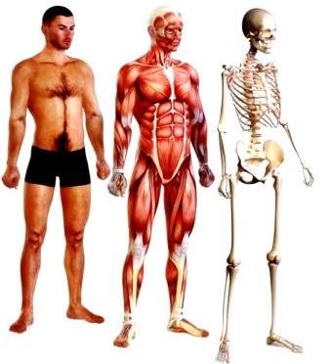
SISTEMA LOCOMOTOR
Está formado por
SISTEMA ESQUELÉTICO
LAS ARTICULACIONES
LOS LIGAMENTOS
EL SISTEMA MUSCULAR
LOS TENDONES

Slide 4
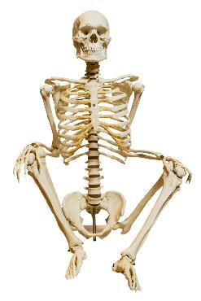
¿Qué son los huesos y qué hacen?
Los huesos proporcionan sostén a nuestros cuerpos y ayudan a darles forma. Aunque sean muy ligeros, los huesos son lo bastantes resistentes como para soportar todo nuestro peso.

Slide 5


El sistema esquelético y las articulaciones
Están compuestos de sales minerales, como el calcio. Los huesos se pueden clasificar según su forma y dimensión
Huesos cortos: Son muy similares a los huesos largos en su grosor, pero tienen menor longitud. Por ejemplo, las vértebras o los huesos de la mano.
Huesos planos: Son delgados y generalmente curvos. Por ejemplo, los huesos del cráneo y las costillas.
Huesos largos: Son más gruesos que los huesos planos y se caracterizan por tener una mayor longitud. Por ejemplo, el fémur y la tibia

Slide 6
Otra clasificación de los huesos tiene que ver con la función que cumplen: los que dan soporte y forma a nuestro cuerpo, los que protegen órganos importantes y los que permiten el movimiento de nuestro cuerpo o de partes de este.
El cráneo su función consiste en proteger el cerebro.
Las costillas junto con la columna vertebral y el esternón su función es proteger los pulmones, el corazón y otros órganos.
La columna vertebral sus funciones son sostener y darle forma a nuestro cuerpo y proteger la médula espinal.
La pelvis le brinda soporte al organismo
El fémur y la tibia participan en importantes movimientos, por ejemplo, caminar.

Slide 7
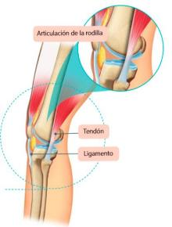
Las articulaciones forman parte del sistema locomotor
Corresponden a zonas en las que se unen dos o más huesos por medio de los ligamentos.
Los ligamentos son estructuras con forma de cintas, muy resistentes y que conectan los extremos de los huesos manteniéndolos estables.
Esto permite que los huesos se muevan, tal como una bisagra posibilita el movimiento de una puerta.

Slide 8
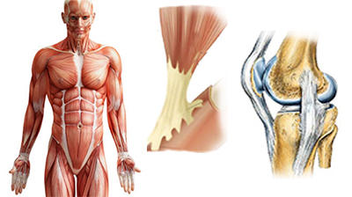
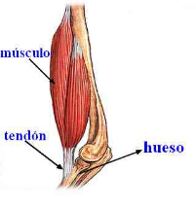
EL SISTEMA MUSCULAR Y LOS TENDONES
Los huesos trabajan en conjunto con los músculos.
Los músculos son órganos blandos y elásticos que se pueden contraer y relajar, permitiendo así que los huesos se muevan.
Para ello, se requiere que los músculos y huesos estén conectados y unidos entre sí, función que cumplen los tendones
¡¡Lo hiciste muy bien !!

Slide 9
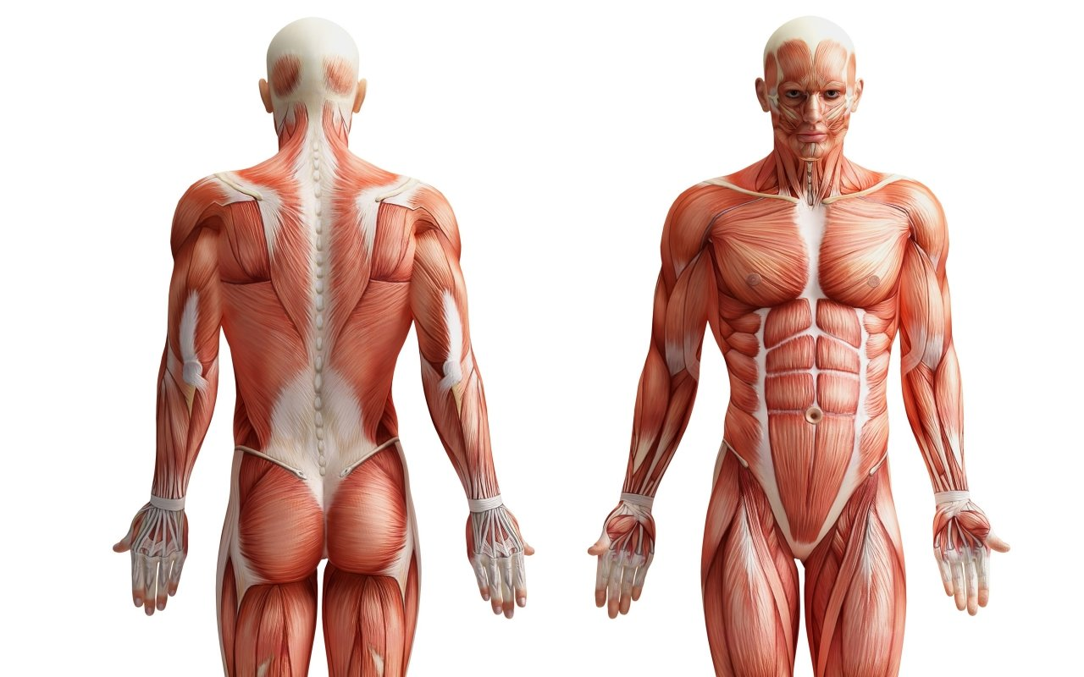
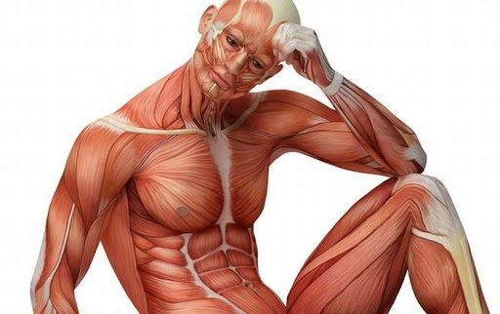
ALGUNOS MÚSCULOS Y SUS RESPECTIVAS FUNCIONES
Los músculos de la cabeza nos permiten gesticular y realizar otras acciones, como masticar, parpadear y sonreír.
El movimiento de las extremidades superiores (brazos) es posible gracias a músculos como el bíceps y el tríceps.
Los músculos del tronco se encargan de realizar diferentes movimientos.
Los cuádriceps y los gemelos se encargan del movimiento de las extremidades inferiores (piernas).

Slide 10
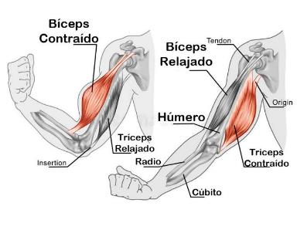
¿Cómo se produce el movimiento?
Al flectar el brazo, los músculos de tu extremidad superior se contraen y por eso sientes que están más duros.
Hay músculos que trabajan de a pares, es decir, en la ejecución de un movimiento: mientras uno se contrae hay otro que se relaja o extiende.

Slide 11
MEDIDAS DE CUIDADO DEL SISTEMA LOCOMOTOR
Alguna acciones que puedes llevar a cabo son alimentarte balanceadamente y practicar periódicamente actividades físicas, pues el ejercicio fortalece los huesos y da flexibilidad a los músculo.
Es importante mantener una adecuada postura corporal para evitar dolores y deformación de la columna vertebral.

Slide 12
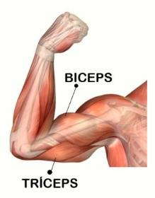
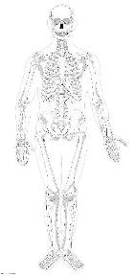


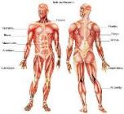
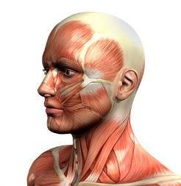
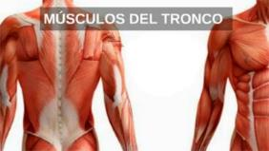
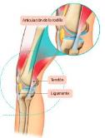

Slide 13


muchas
gracias

